Slide 1
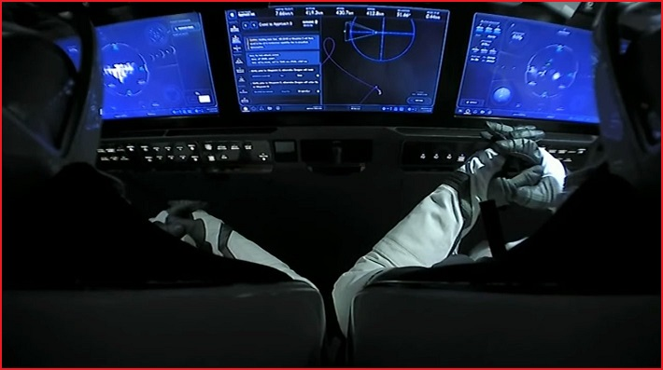
一学就废之从前端到全栈

Slide 2

背景
Notes:
云计算的发展让后端开发的门槛减低
云计算支持多种编程语言

Slide 3
我们要聊什么
微服务
Serverless
Notes:
微服务是基础，serverless是重点。为什么这么说呢，微服务的架构下需要一些辅助设置，这些内容在serverless里也是必备的知识
这个分成三个内容讲：认识和了解，代码，分布式事务

Slide 4
云计算带来的三低
开发难度低
维护难度低
花费低
Notes:
在项目上可以快速原型，推广，产品上市
拓展个人技能，适应技术进步
花费，在运行上不一定低。但是，可以省时间。商场如战场，唯快不破。它就是快！

Slide 5
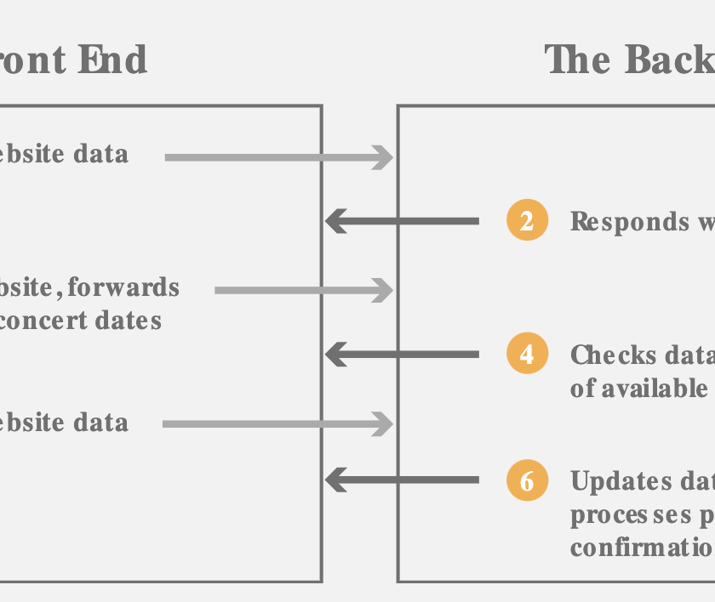
后端在干什么

Slide 6
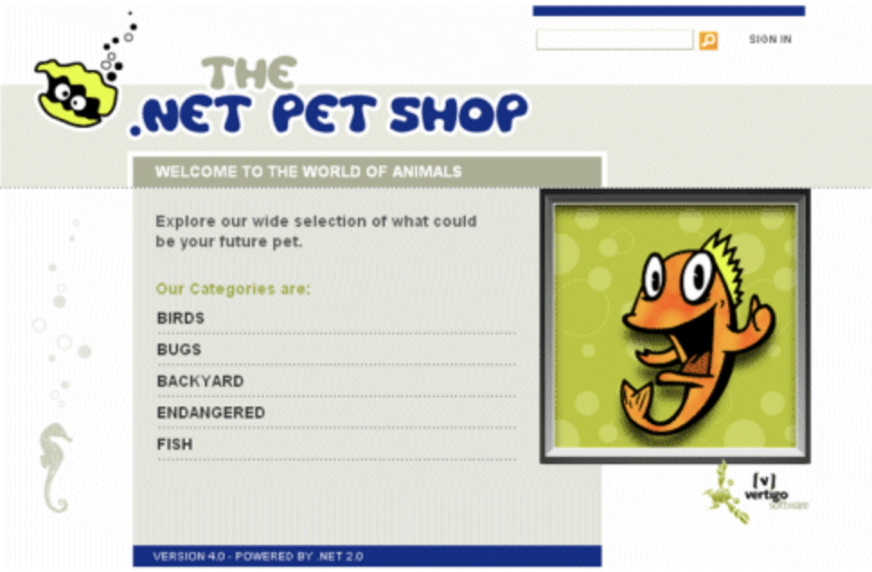
Notes:
今天这个例子用的不多。
后面的代码那一期会用很多。电商要求，库存、订单、支付这些要一致。这就需要用到分布式事务。
另外还有一个例子：会专门处理一种情况从视频里提取出缩略图。是一种，会出现大量用户涌入处理，单个任务有非常耗时的场景。
主要是在下一期，上代码，介绍

Slide 7
包括什么
用户
订单
库存
支付
Notes:
介绍这个系统都有什么，方便用来举例
什么样的例子够大可以包含可以拆分的服务，什么样的例子又够小，我们可以把它两句讲清楚

Slide 8
单体服务

Slide 9
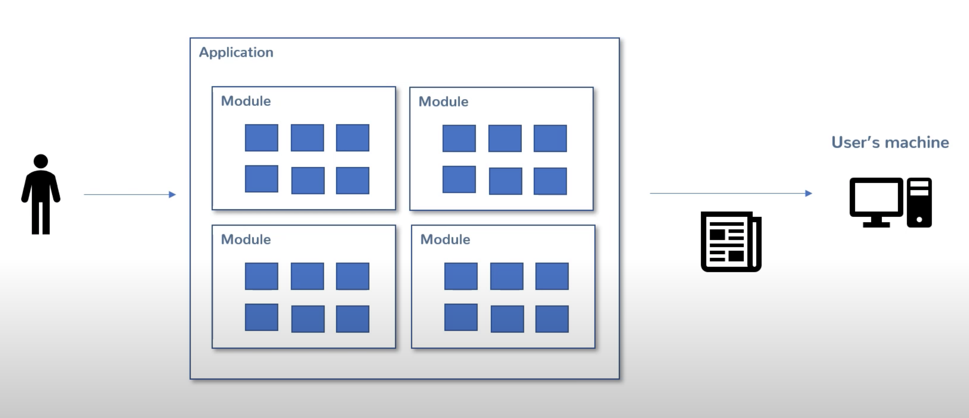
什么是单体服务

Slide 10
缺点
测试，改一部分就要全部都测试了
部署的
扩容，我了一个流量峰值的某个功能，必须整个app都一起扩容

Slide 11
特点
全部代码在一起

Slide 12
从单体服务到微服务

Slide 13
微服务
Notes:
什么是微服务：本来的单体应用，按照核心功能拆分成多个服务，每个作为单独的服务构建和部署。
微服务在这里如何做不是重点，你只要知道这些东西只要加依赖和开启开关就可以实现基础支持。定制只需要另外加代码就可以。
这里说道这个主要是

Slide 14
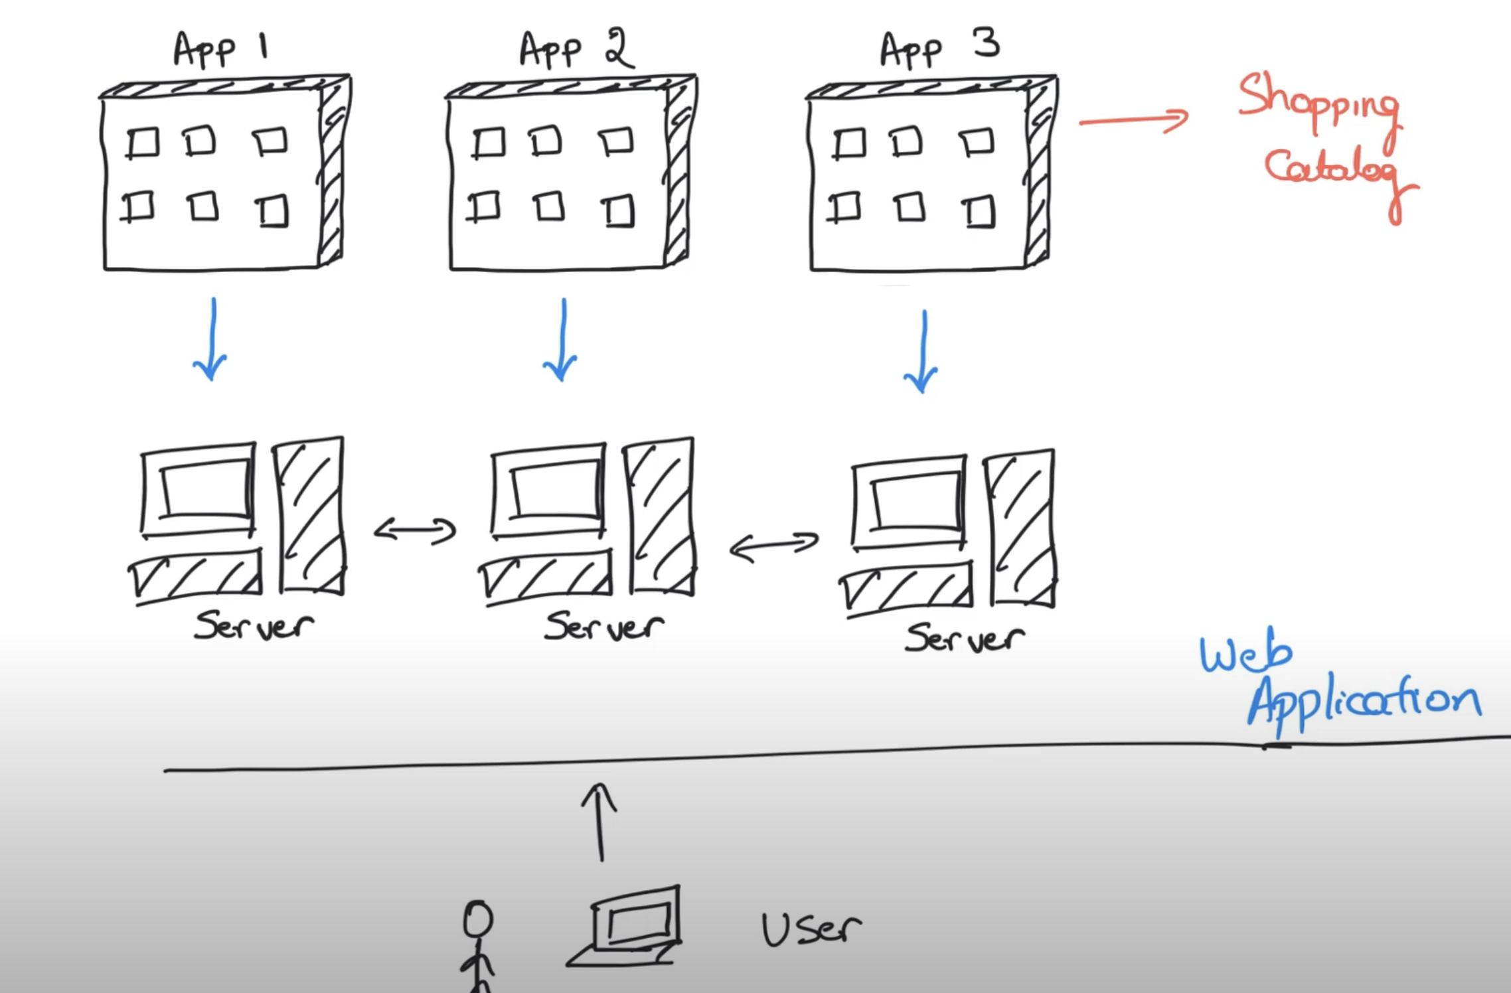
Notes:
不要被图片误导，一个微服务不一定运行在几个服务器上

Slide 15
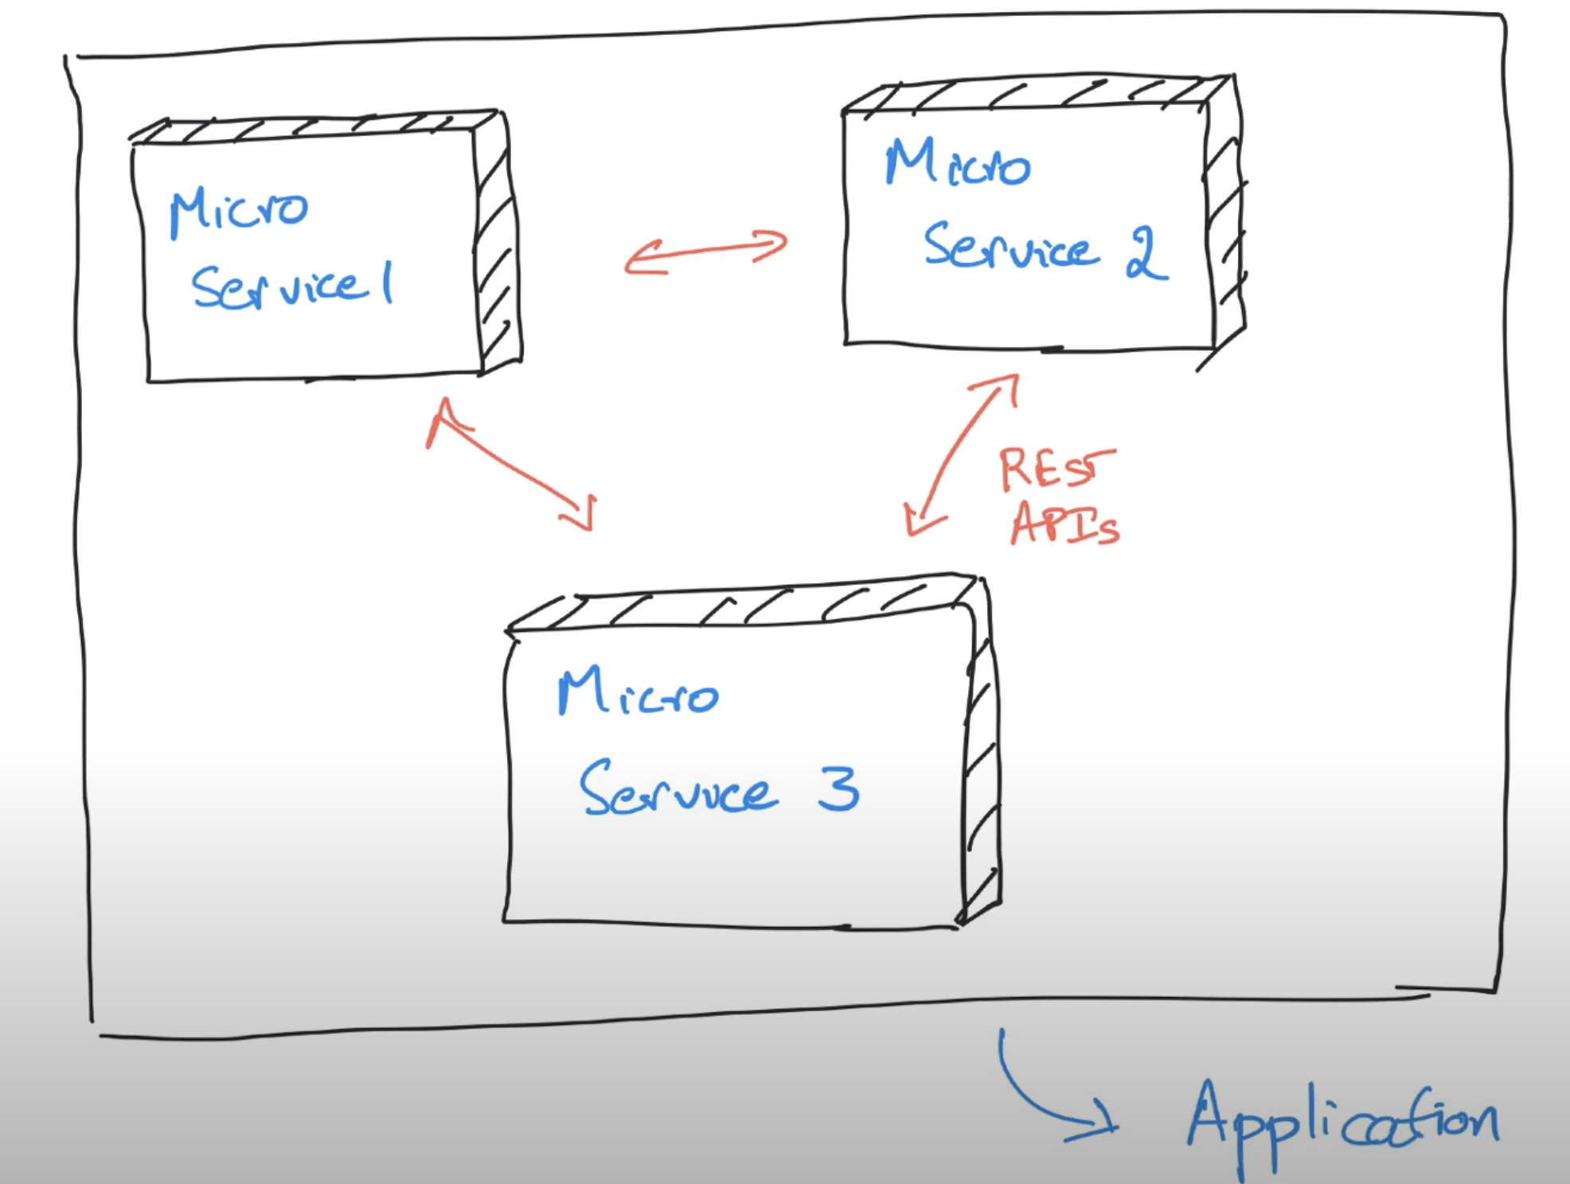
Notes:
微服务之间通过rest api的方式互相调用。

Slide 16
优点
各个服务独立测试，发布
技术选型灵活，sidecar
各自独立扩容

Slide 17
缺点
服务数量爆炸
错误排查

Slide 18
解析微服务

Slide 19
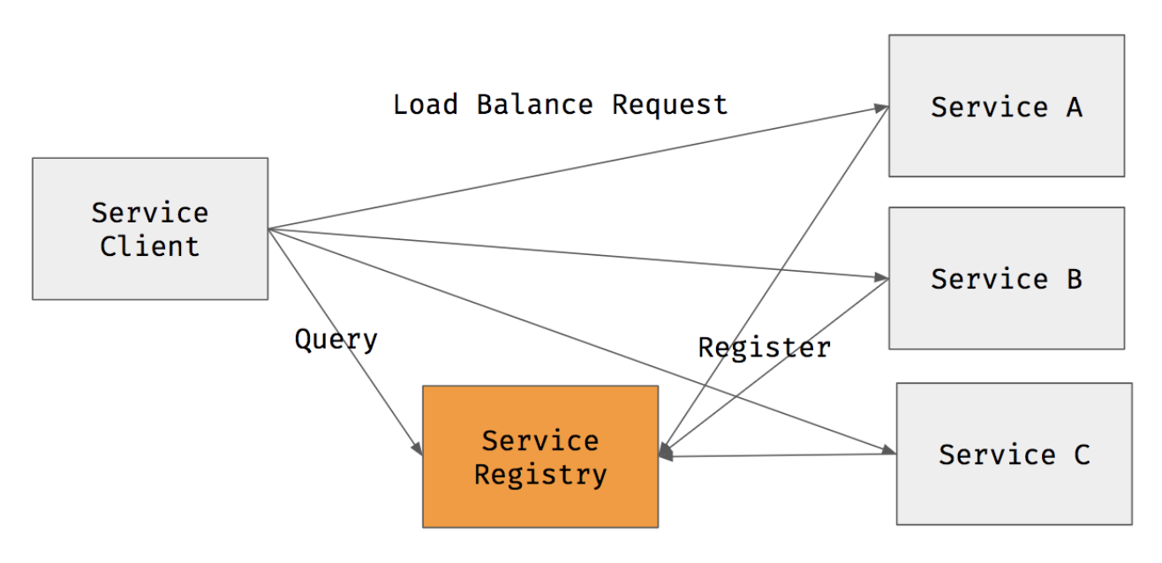
服务的注册和发现

Slide 20
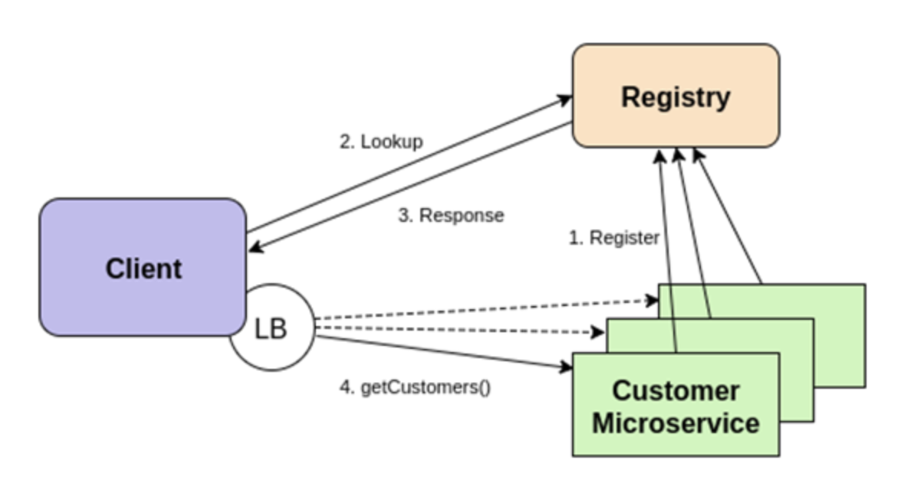
负载均衡

Slide 21
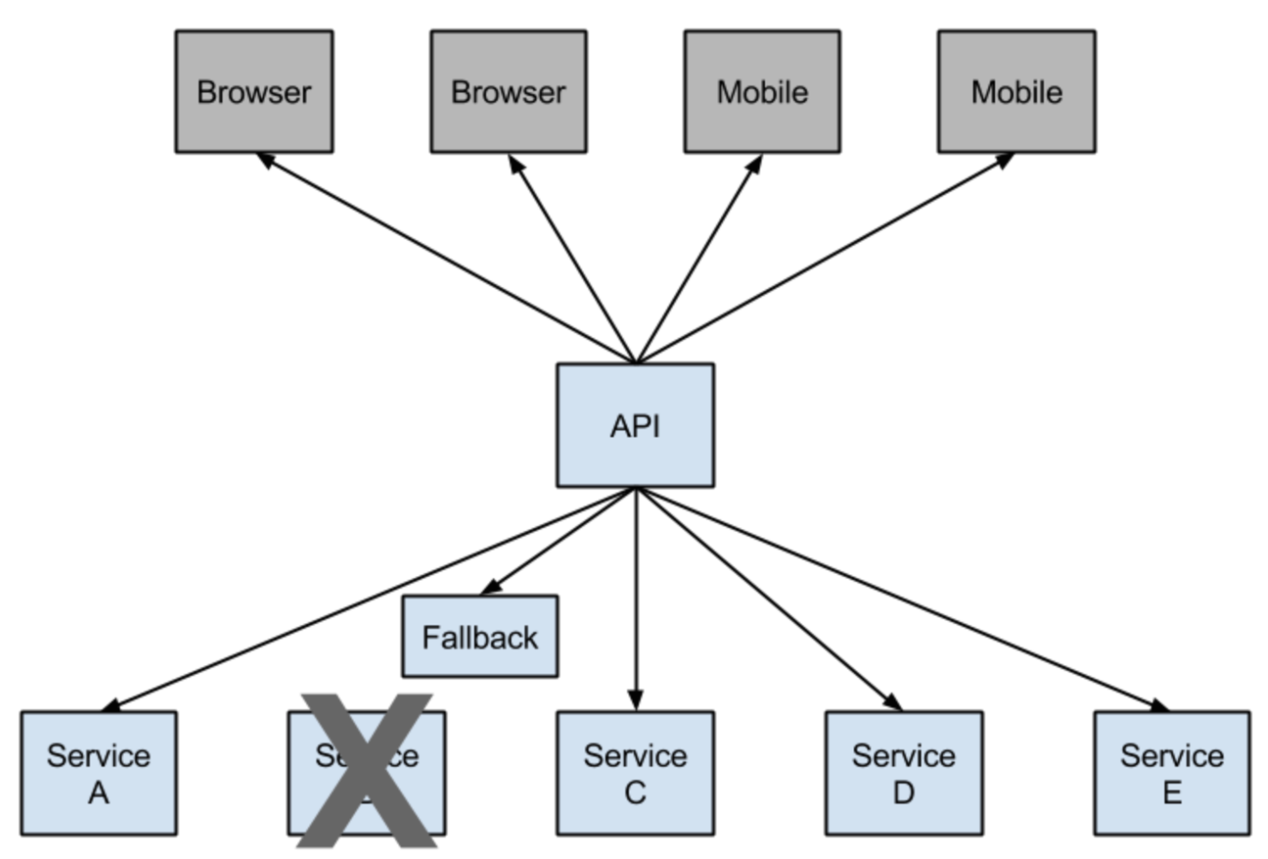
熔断，断路器

Slide 22
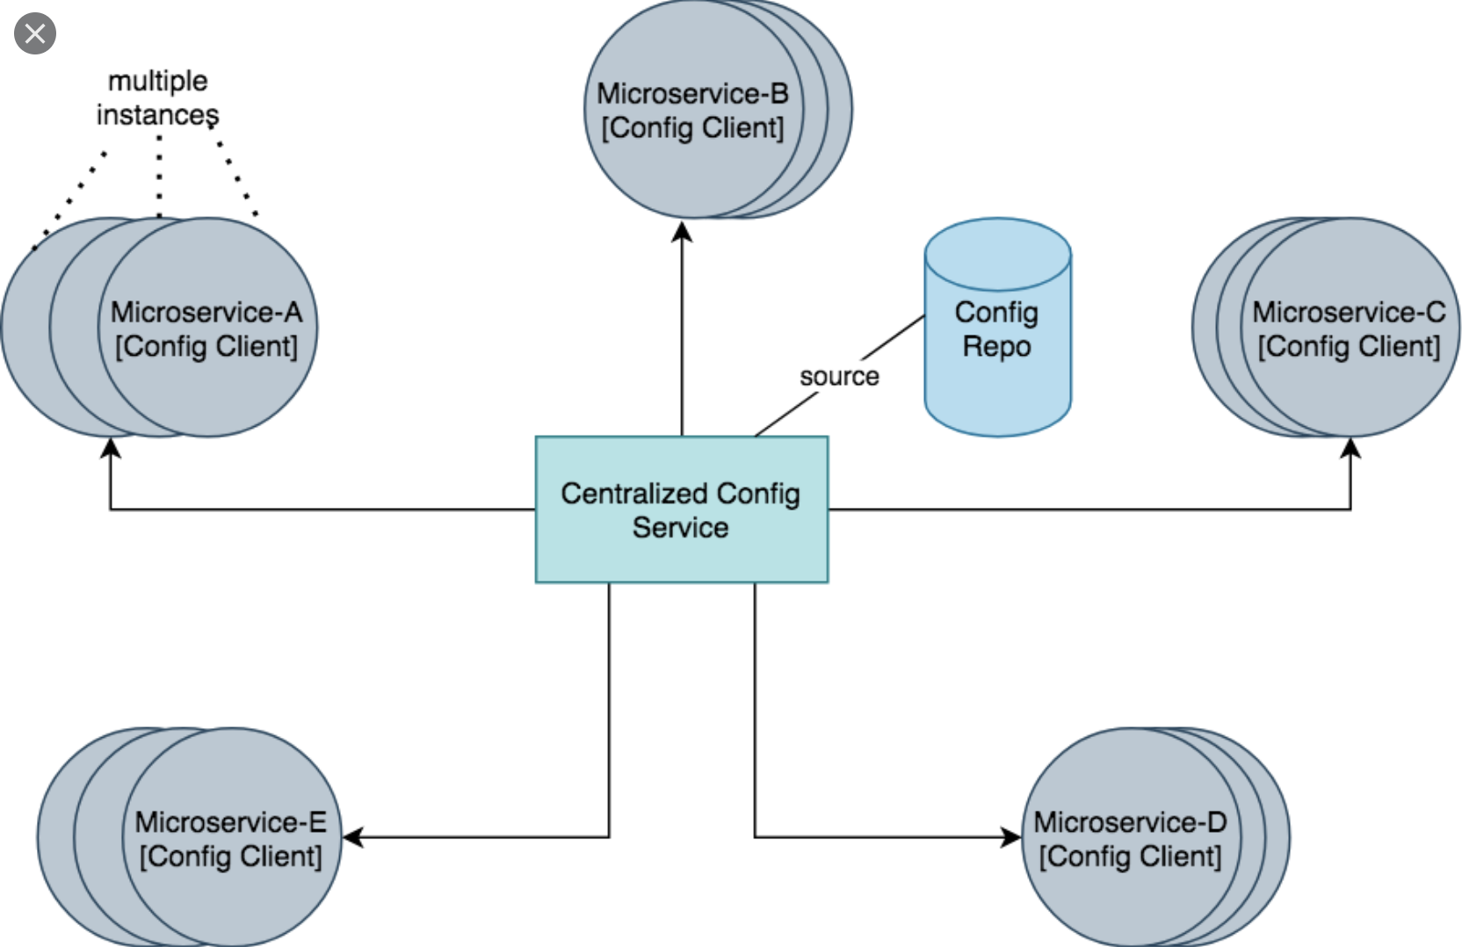
配置

Slide 23
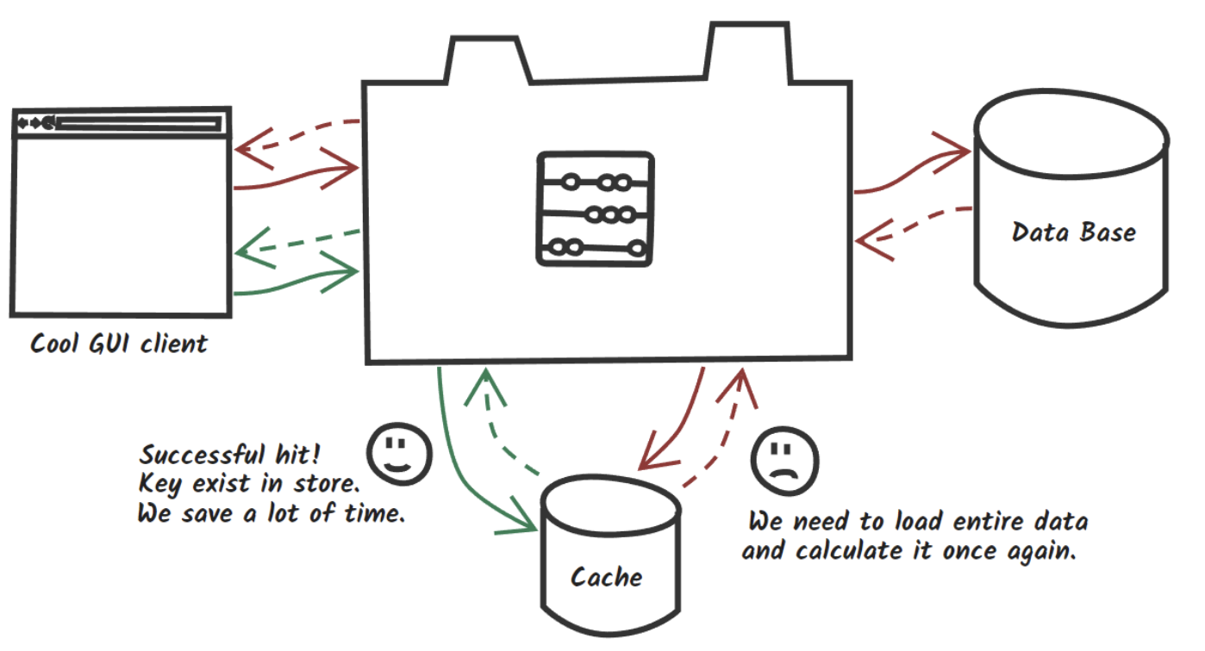
缓存，数据库
Notes:
第二个重点就是缓存

Slide 24
注意
穿透
击穿
雪崩
Notes:
使用不存在的id访问，缓存没有数据，只能打到数据库上，数据库也没有，白运行了一次query。解决：缓存null，或者用BloomFilter（布隆过滤）
击穿：热点数据恰好失效，请求都打到数据库上。1. 随机失效时间，2.请求数据使用锁。serverless不需要，每次请求对应一次数据库请求，所以不需要
雪崩：很多热点数据都被击穿了。1. 缓存不能挂了，集群安排，开启缓存持久化（事后恢复），2. 本地缓存，Hystrix限流、降级，这样请求到不了数据库。

Slide 25
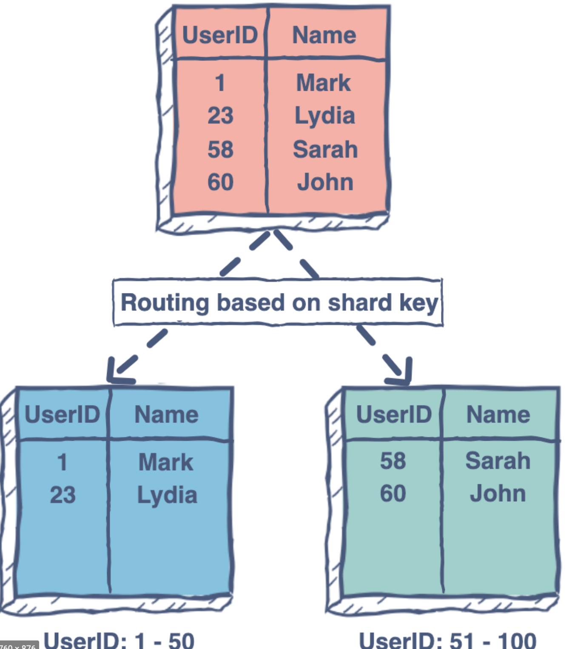
数据的切分

Slide 26

K8S

Slide 27
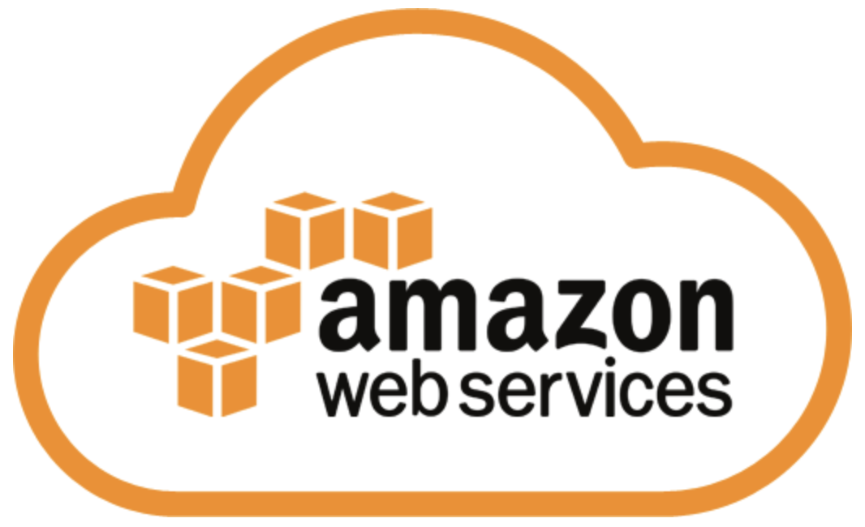
Serverless
Notes:
Serverless名字略有误导，看着是无服务器。其实是，开发者不需要关心机器和机器上的基础设置，只需要关心自己的业务
计费公平和里，按照请求书和内存以及虚拟CPU时间算。不用不花钱，用的不多也不花钱
上面讲到的很多都自动附带、配置了。开发者不再需要关心他们，只要聚焦业务本身。

Slide 28
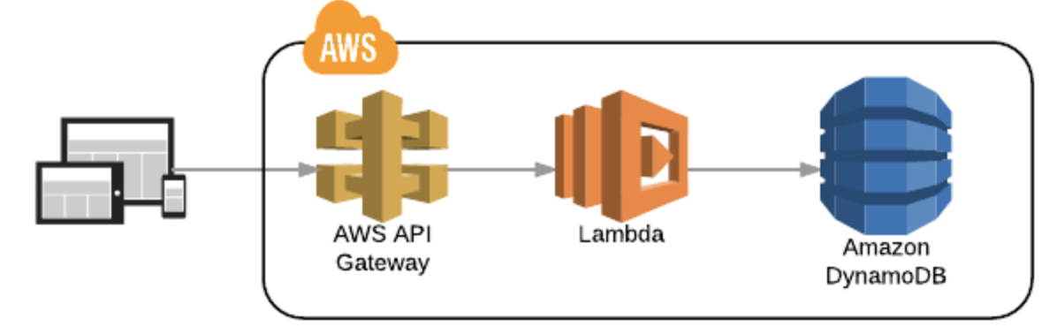
Notes:
这的一套入门时间，一天
Node搞定，其他语言你喜欢就好，基本都支持
dyanmodb，schemeless数据库，最终一致和强一直有区分

Slide 29
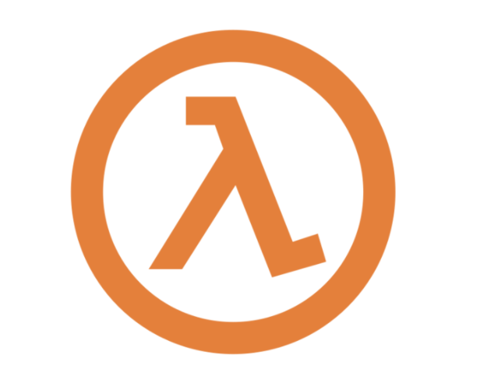
Lambda

Slide 30

Fargate
Notes:
Lambda虽然方便，但是有一个很大的问题：15分钟的运行限制。到时间了就停止运行了。Fargate可以完美解决这个问题。
看图标，它是可以运行在K8s上的。
EKS就是aws的K8S服务，Fargate可以运行在这个服务至上。这个时候你也拥有了一个集群，但是你不需要关心它，除了钱。

Slide 31
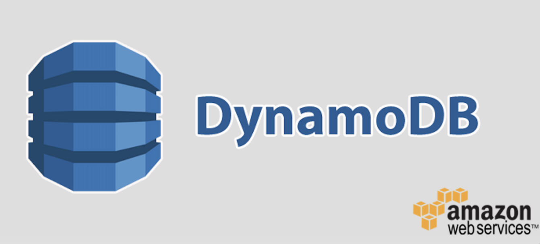
DynamoDB

Slide 32
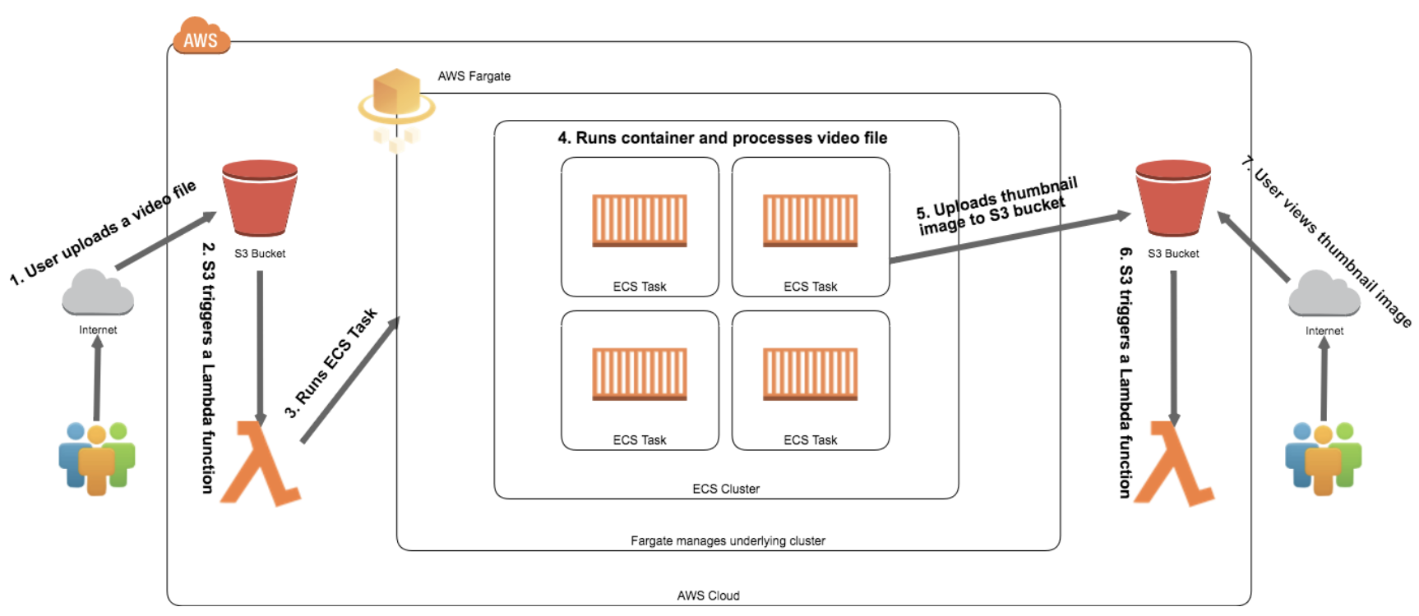
Notes:
S3 bucket
其他都一样，主要是自动扩容的部分

Slide 33
风险
Notes:
分布式事务

Slide 34
Next...
Notes:
专门详细探讨一下如何用aws lambda相关技术搭建petshop。一步一步手实现出来如何操作。
同时也可以看到，用serverless搭建一个petshop要多大的工作量。主要看代码量，从这里就能直接反馈出需要的“人月”是多少。

Slide 35
附录
https://www.youtube.com/watch?v=j1gU2oGFayY&pbjreload=101
https://www.serverless.com/blog/serverless-application-for-long-running-process-fargate-lambda

